Slide 1
中３数 三平方の定理の計算
三平方の定理の逆
中学校 3年数学 三平方の定理
授業第2時に実施する。
場所 ノートパソコンまたは教室にパソコンがあれば教室がよい。
準備物 プロジェクタ、スクリーン、コンピュータ

Slide 2
三平方の定理
BＣ²
＋
AＣ²
＝
AB²
c²
A
c
b
b²
一般に
B
a
C
a²
＋
b²
＝
c²
a²

Slide 3
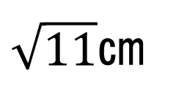
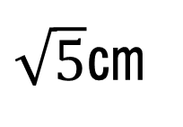
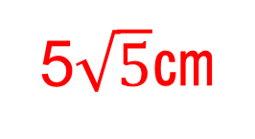
斜辺の長さを求める。
ａ²＋b²＝c²
６²＋８²＝ｘ²
ｘ²＝１００
ｘ＞０だから、
ｘ＝１０
１０㎝
ｘ㎝
6㎝
８㎝
(1)
(2)
5㎝
$\sqrt{5}$㎝
10㎝
$\sqrt{11}$㎝
5$\sqrt{5}$㎝
4㎝

Slide 4
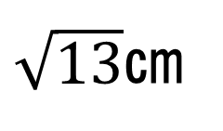
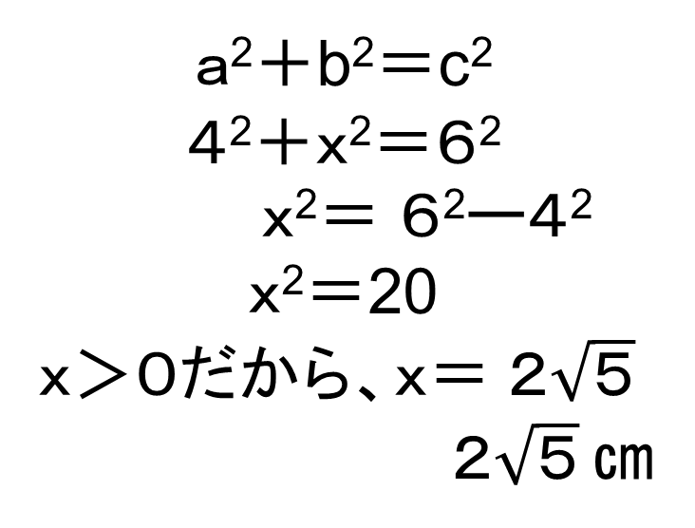
斜辺以外の辺の長さを求める。
ａ²＋b²＝c²
４²＋ｘ²＝６²
ｘ²＝ ６²ー４²
ｘ²＝20
ｘ＞０だから、ｘ＝ ２$\sqrt{５}$
２$\sqrt{５}$㎝
４㎝
ｘ㎝
６㎝
(1)
(2)
12㎝
３㎝
13㎝
$\sqrt{13}$㎝
5㎝
２㎝

Slide 5
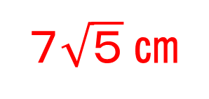
下の長方形の対角線の長さを求めなさい。
７$\sqrt{５}$㎝
７㎝
１４㎝

Slide 6
次の長さを3辺とする三角形をかいてみよう。
２㎝、３㎝、４㎝ (2) ３㎝、４㎝、５㎝
２²＋３²＝４² ３²＋４²＝５²
× ○
(3) ５㎝、７㎝、９㎝ (4) ６㎝、８㎝、 １０㎝
５²＋７²＝９² ６²＋８²＝１０²
× ○

Slide 7
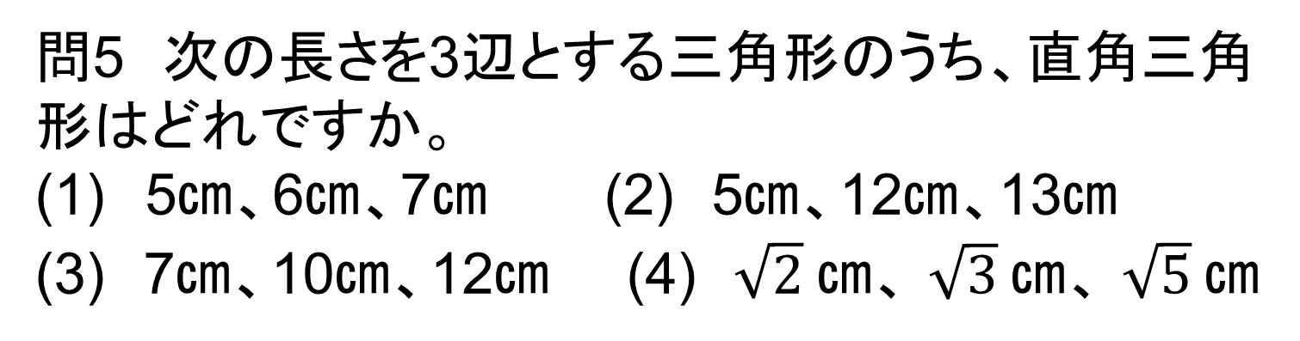
三平方の定理の逆
A
△ABCで、
ａ²＋b²＝c²
ならば、
∠C＝90°
c
b
一般に
B
C
a
問5 次の長さを3辺とする三角形のうち、直角三角形はどれですか。
5㎝、6㎝、7㎝ (2) 5㎝、12㎝、13㎝
(3) 7㎝、10㎝、12㎝ (4)$\sqrt{2}$㎝、 $\sqrt{3}$㎝、 $\sqrt{5}$㎝

Slide 8
この2つの正方形の面積の和に等しい正方形の1辺となる線分を、図の中にかき入れましょう。
A
D
E
G
B
a
C
b
F

